Slide 1
03 CSS Grundlagen Teil 1
Modul 293
Webauftritt erstellen und veröffentlichen​

Slide 2
Themen
Anwesenheitskontrolle
Rückblick letzte Aufgabe
Was ist CSS und wofür ist es gut?
Wie funktioniert CSS
Selektoren
Wichtigste CSS-Elemente
Auftrag

Slide 3
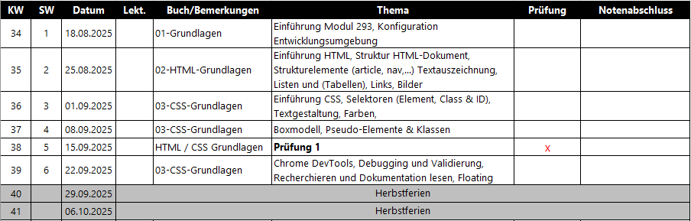
Überblick Modulinhalte / Grobplanung

Slide 4
Was ist CSS und wofür ist es gut?
CSS ist die Sprache, die wir zur Gestaltung eines HTML-Dokuments verwenden.
CSS beschreibt, wie HTML-Elemente angezeigt werden sollen

Slide 5
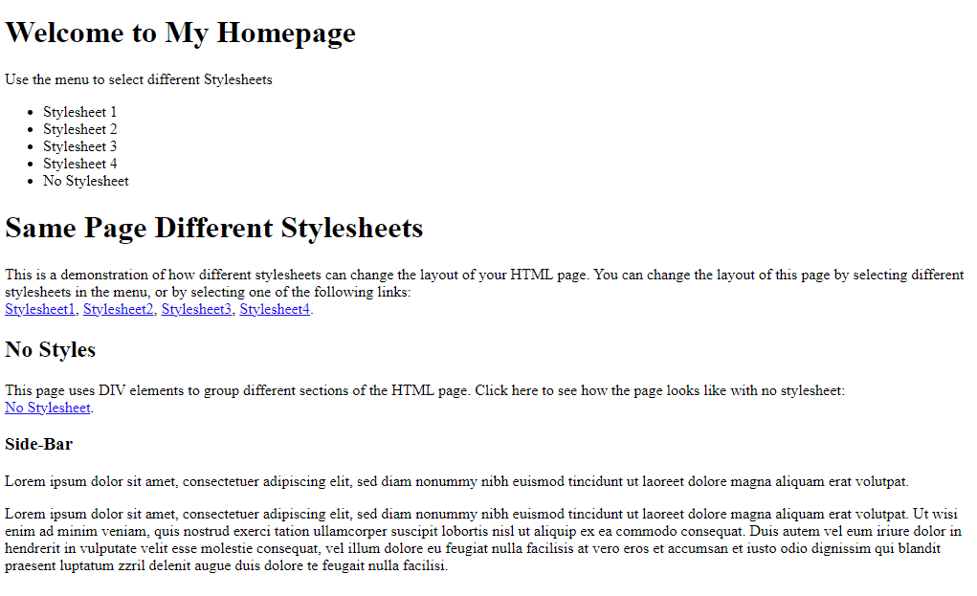
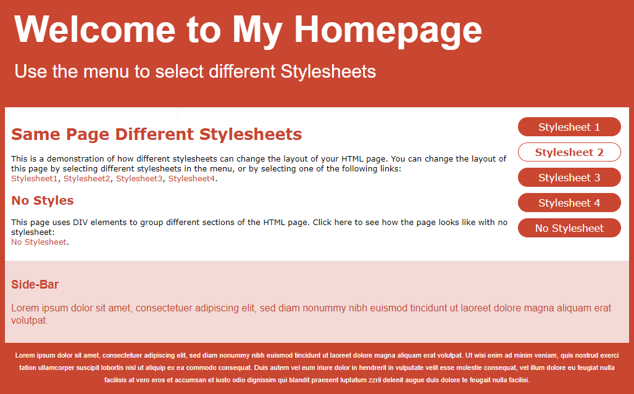
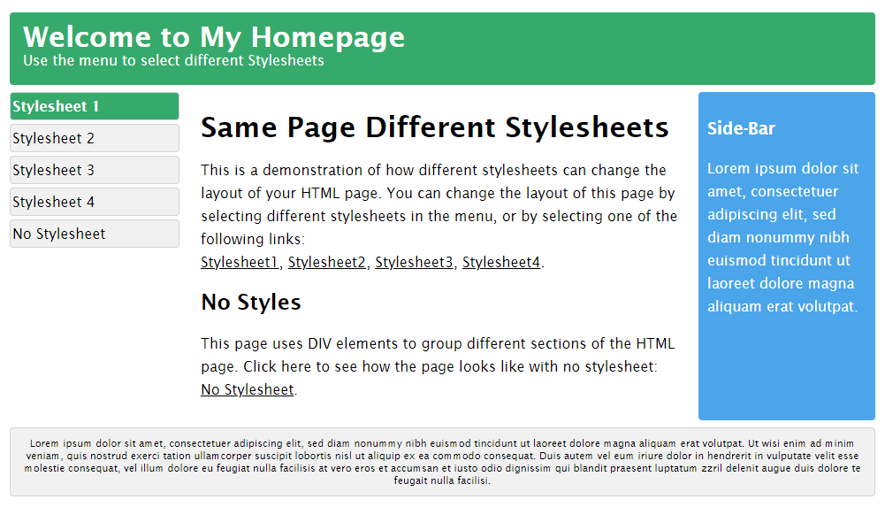
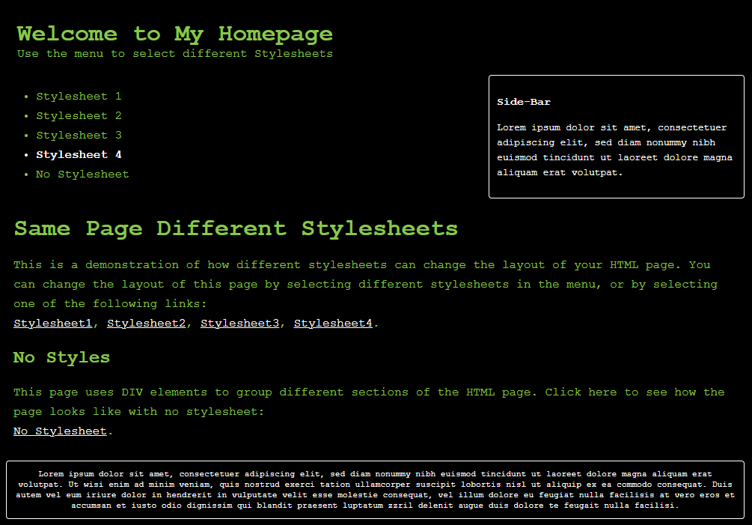
Was ist CSS und wofür ist es gut?
Gleiche HTML-Seite, verschiedene Designs

Slide 6
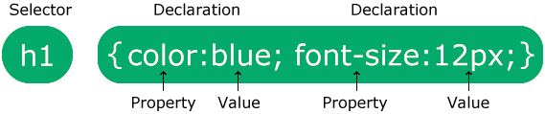
Wie funktioniert CSS
Der Selektor verweist auf das HTML-Element, das Sie gestalten möchten.
Der Deklarationsblock enthält eine oder mehrere Deklarationen, die durch Semikolons getrennt sind.
Jede Deklaration enthält einen CSS-Eigenschaftsnamen und einen Wert, getrennt durch einen Doppelpunkt.
Mehrere CSS-Deklarationen werden durch Semikolons getrennt, und Deklarationsblöcke werden von geschweiften Klammern umgeben.

Slide 8
Selektoren
Element Selektoren bzw. Typselektor
p {
text-align: center;
color: red;
}
h1 {
font-family: "Arial", sans-serif;
font-size: 1.2em;
}

Slide 9
Selektoren
Class Selektoren
  Der Klassenselektor wählt HTML-Elemente mit einem bestimmten Klassenattribut aus.
  Kann mehreren Elementen zugewiesen werden
  Wird im CSS mit vorangestelltem Punkt definiert
  Können mit Element-Selektoren kombiniert werden (z.B. p.title)
.title {
font-family: "Arial", sans-serif;
font-size: 1.2em;
}
<p class="title">Hello World!</p>

Slide 10
Selektoren
ID Selektoren
  Der ID-Selektor verwendet das ID-Attribut eines HTML-Elements, um ein bestimmtes Element auszuwählen.
  Die ID eines Elements ist innerhalb einer Seite eindeutig, daher wird der id-Selektor verwendet, um ein eindeutiges Element auszuwählen!
  Wird im CSS mit vorangestelltem # definiert
#name {
font-family: "Arial", sans-serif;
font-size: 1.2em;
}
<p id="name">Hello World!</p>

Slide 11
Typen von CSS
Inline: Direkt im HTML-Tag inkludiert
<h1 style="color:blue;text-align:center;">This is a heading</h1>
Intern: innerhalb des <style>-Tag im <head>
<head>
<style>
h1 {
color: maroon;
margin-left: 40px;
}
</style>
</head>
Extern: innerhalb einer oder mehreren separaten .css Datei(en)
<head>
<link rel="stylesheet" href="mystyle.css">
</head>

Slide 12
Wichtigste CSS-Deklarationen (Teil 1)
Farben & Hintergrundfarben
Abstände (aussen Margin bzw. innen Padding) sowie Höhen und Breiten
Text-Formatierungen
(Schriftart, Ausrichtung, Dekoration, Farbe usw.)
Rahmen
Quelle: https://www.w3schools.com/

Slide 13
Auftrag
CSS für eine Webseite nach Vorlage erstellen
Aufgabenstellung liegt im OneNote

